Slide 1
SAP-MM (MALZEME YÖNETİMİ) SATIN ALMA SÜRECİ

Slide 2
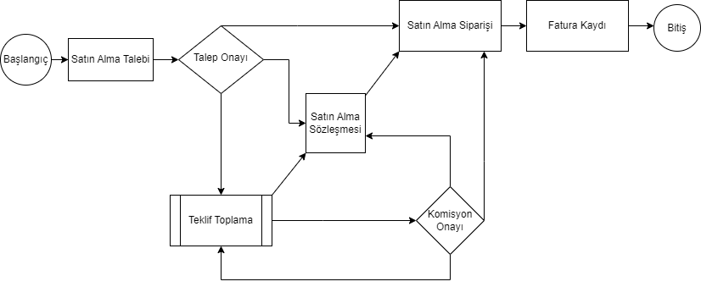
SATINALMA İŞ AKIŞI

Slide 3
SATIN ALMA ANA VERİLERİ
Malzeme Ana Verileri
Malzemenin sipariş işlemleri için gereken satınalma verilerini, stok hareketlerinin yapılabilmesi için depolama verilerini, malzeme değerleme için muhasebe verilerini ve bir çok farklı özelliğini içeren ana veridir.
Satıcı Ana Verileri
Genel Veriler: Şirket unvanı, iletişim bilgileri, banka bilgileri, vergi dairesi, vergi numarası bilgilerini içermektedir.
Şirket Kodu Verileri: Muhasebe hesabı, ödeme koşulları bilgilerinden oluşmaktadır.
Satınalma Organizasyonu Verileri: Para birimi, ödeme koşulları, incoterms gibi organizasyona bağlı bilgilerden oluşmaktadır.

Slide 4
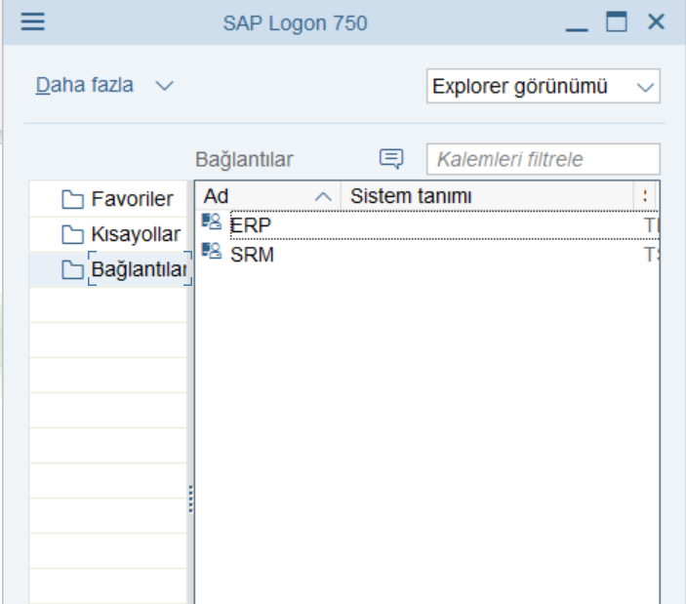
SATIN ALMA TALEBİ OLUŞTURMA
SAP GUI Arayüzünden Giriş Yapılır
SAP Logon simgesine çift tıklanır, açılan ekrandan ERP sistemine çift tıklanarak SAP kullanıcı adı ve şifresi ile sisteme giriş yapılır.

Slide 5
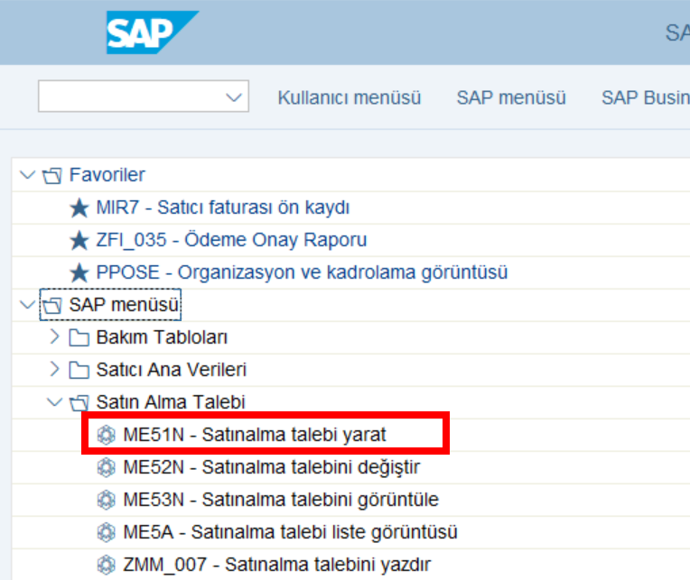
“ME51N – Satınalma talebi yarat” işlem kodundan talep oluşturulur.

Slide 6
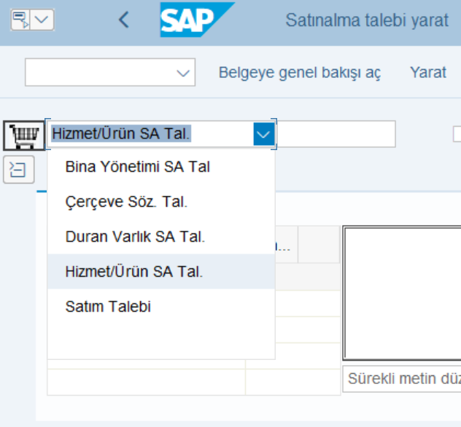
Satın alma türüne göre belge türü seçilir.

Slide 7
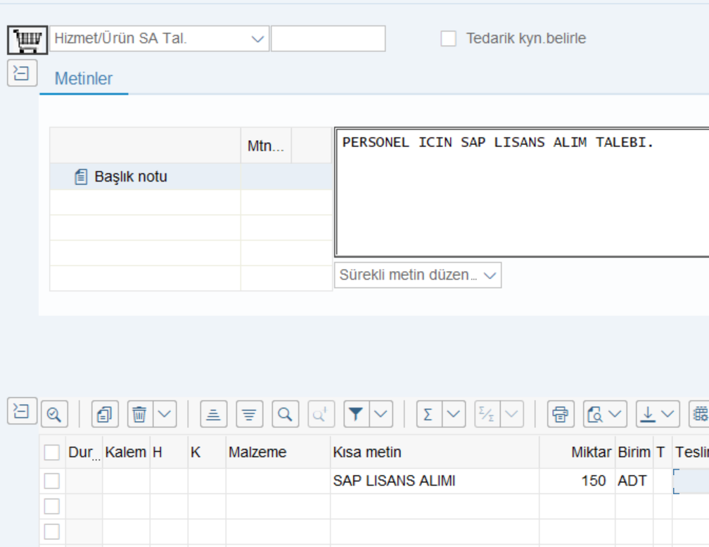
Başlık Notu alanına ilgili Satınalma talebinin konusu yazılır.

Slide 8
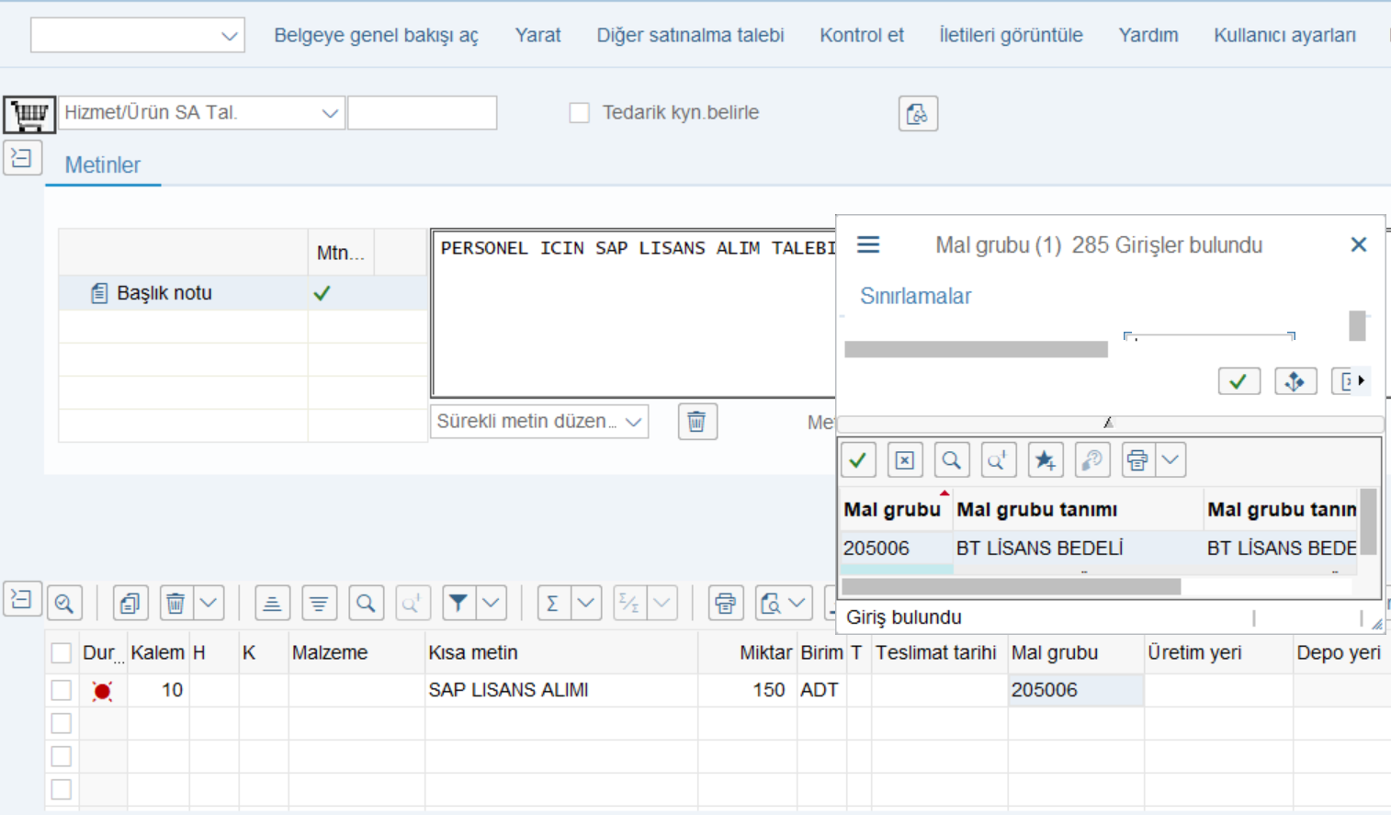
Alımı yapılacak hizmet ya da ürünün dahil olduğu mal grubu değeri seçilir.

Slide 9
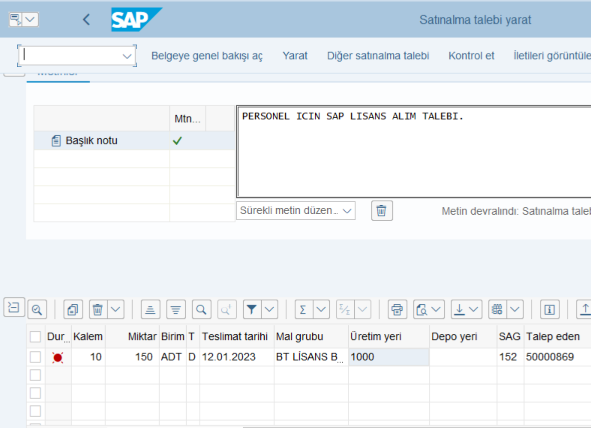
Satınalma grubu alanından Satınalma işlemini gerçekleştirecek ilgili birim ya da kişi seçilir.
Talep Eden alanından ise Satınalma işleminin gerçekleşmesi için talepte bulunan şube seçilir.

Slide 10
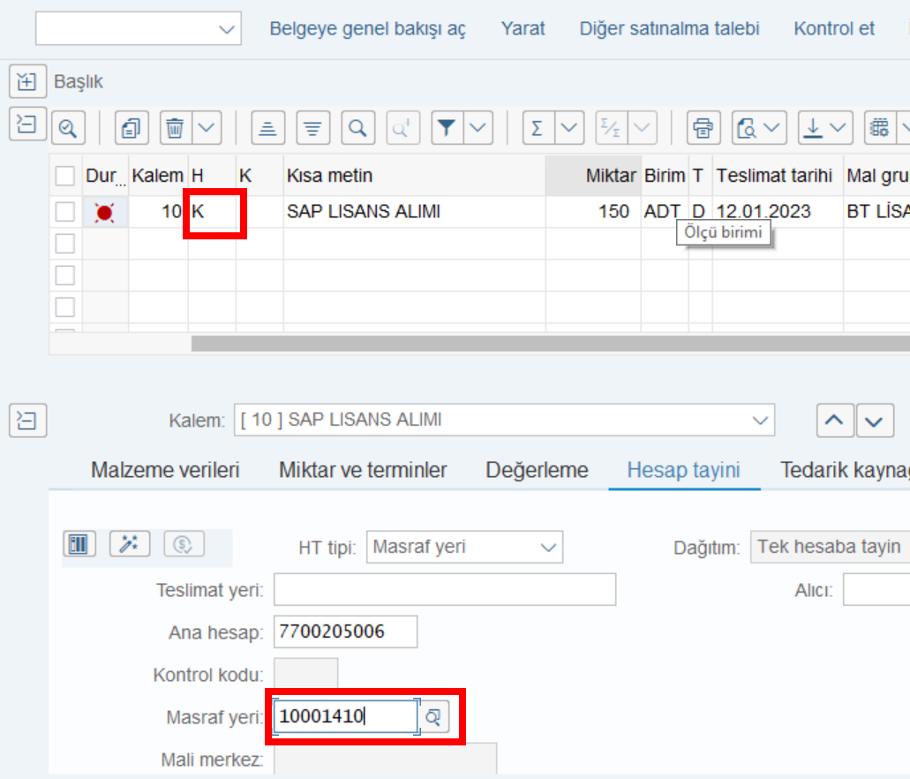
Hesap Tayini alanı satınalma işleminin maliyetinin yansıyacağı ilgili nesnelerin belirlendiği alandır. Hizmet alımlarında “Masraf Yeri” ya da “Proje” ögeleri, Duran Varlık alımlarında “Duran Varlık” değerleri seçilebilir.
Enter’a basıldıktan sonra Hesap Tayini detaylarının bulunduğu kalem ayrıntıları açılır. Kalem genel verilerinde hesap tayini alanında seçilen değere göre açılan bu ekranın görüntüsü değişmektedir.

Slide 11
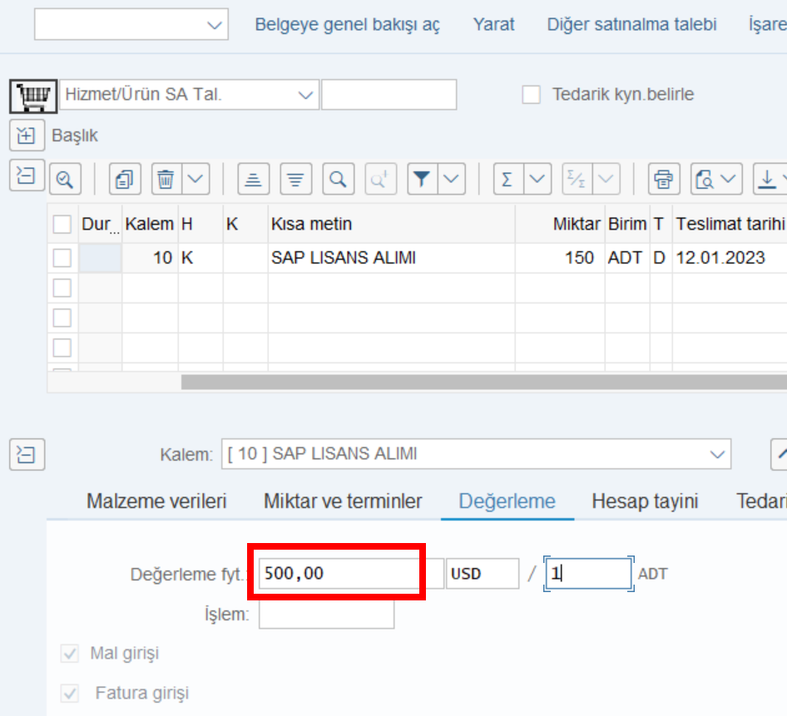
Talebinin tahmini tutarı için Değerleme fiyatı alanına giriş yapılır.

Slide 12
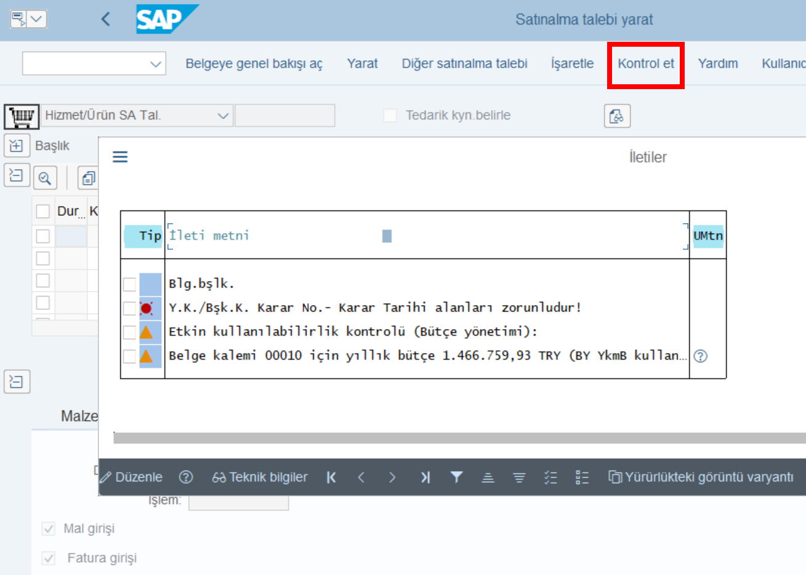
Kontrol et butonu ile talep üzerindeki verilerin kontrolü sağlanabilir.
Açılan pencerede sarı ünlem sembolü uyarıları ifade eder. Bu uyarılar sürecin ilerlemesini engellemez.

Slide 13
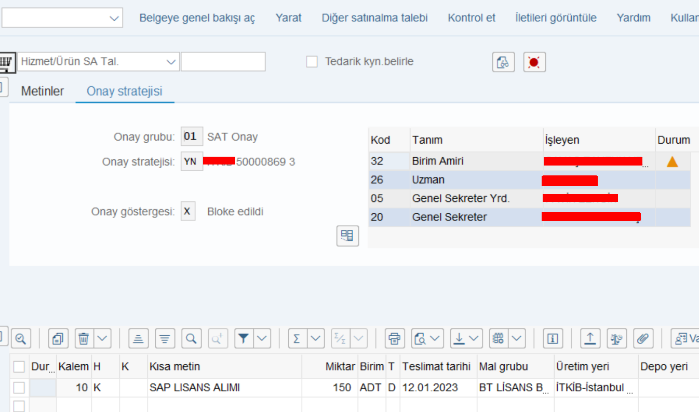
Kontrol et butonuna basıldıktan sonra talep içerisinde girilmiş olan Belge Türü, Üretim Yeri, Talep Eden ve Talebin toplam tutarına göre onay stratejisi belirlenir.

Slide 14
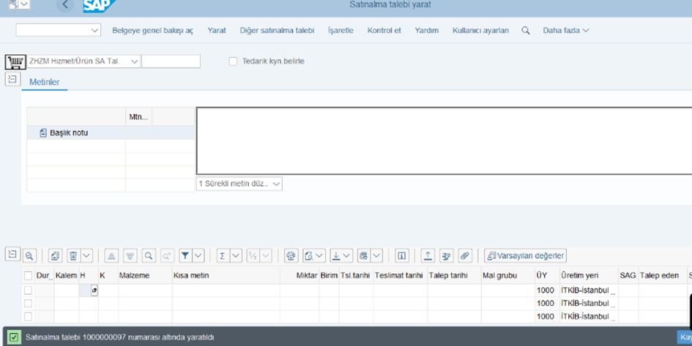
İlgili onay stratejisi de kontrol edildikten sonra Kaydet butonuna basılarak ilgili Satınalma talebi oluşturulabilir.

Slide 15
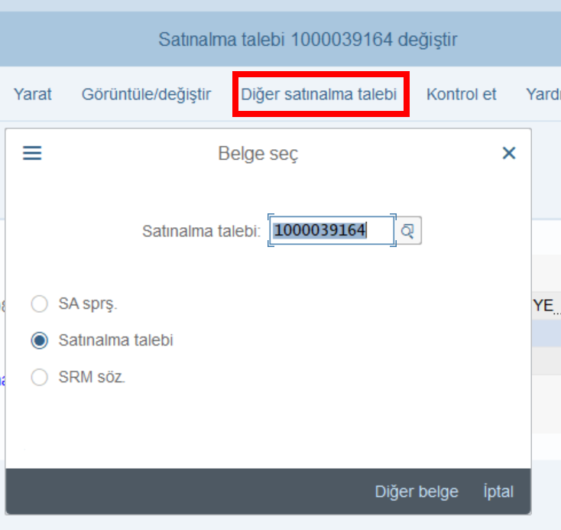
Satınalma Talebinin Değiştirilmesi/Görüntülenmesi
“ME52N – Satınalma talebini değiştir” işlem kodundan talep değiştirilebilir.
“ME53N – Satınalma Talebini Görüntüle” işlem kodu talepler görüntülenebilir.

Slide 16
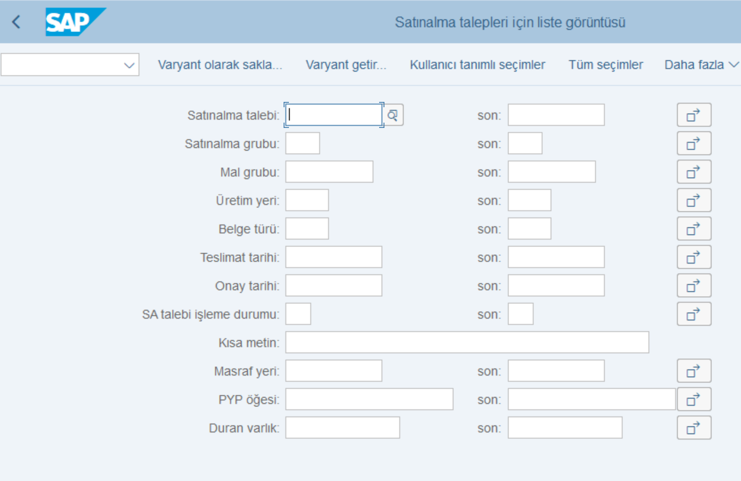
Satınalma Talebi Raporlama
Satınalma Talepleri ME5A işlem kodundan seçim kriterleri girildikten sonra Yürüt butonu ile raporlanır.

Slide 17
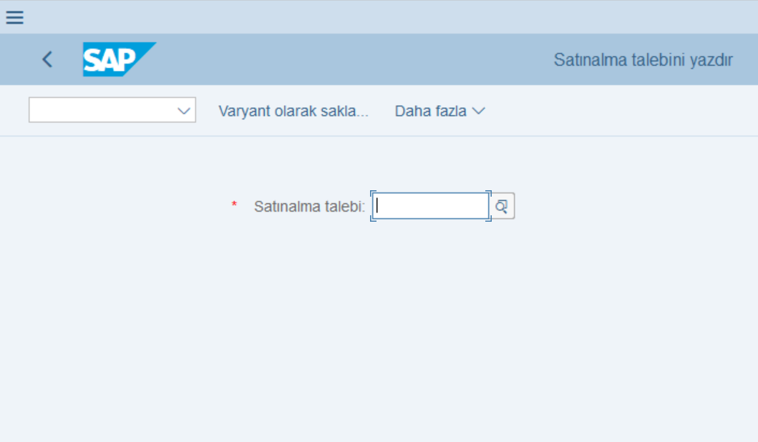
Satınalma Talebi Çıktısı Alma
Satınalma Talebi çıktısı tüm onaylar tamamlandıktan sonra mail ile talebi oluşturan kullanıcıya iletileceği gibi ZMM_007 işlem kodu aracılığı ile de herhangi bir anda alınabilir.

Slide 18
TEŞEKKÜRLER

